Slide 1
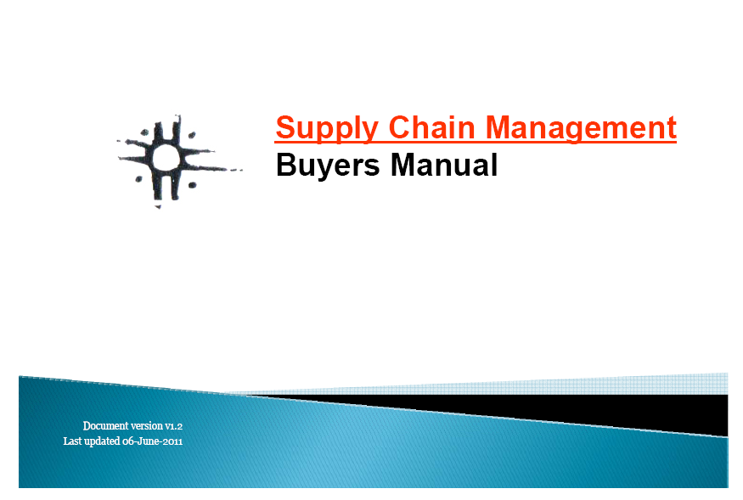
요약본

Slide 2
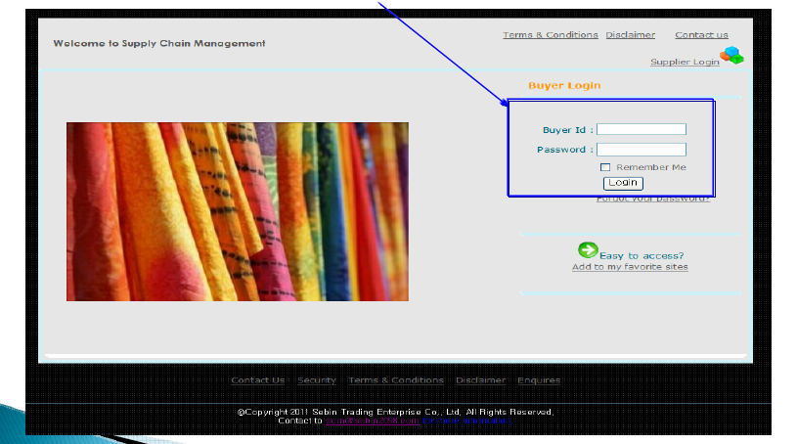
0. 로그인
#A
※설명 (인터넷주소:www.sebin2098.com, 학습용아이디:B9998(영문대문자), 패스워드 : gavi1004(영문소문자)
# A : 로그인 및 패스워드 입력

Slide 3
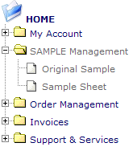
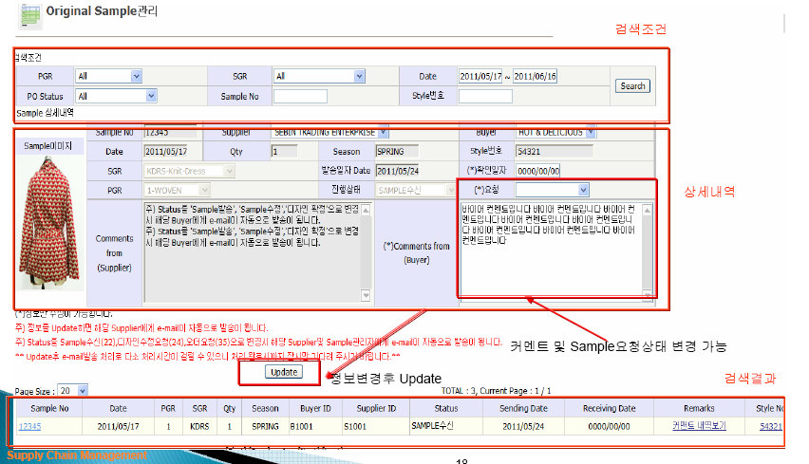
1-1. 샘플관리 / 샘플 Confirm
#A
#B
#D
#C
#F
#E
#G
※설명 (A -> D까지 순차적(단, # B, # C는 선택하지 않으셔도 됩니다) 으로 진행한 후 하단의 검색결과 값을 선택. 검색결과 LIST에서 Sample No 클릭한 후 E->F까지 순차적으로 진행)
# A : 샘플관리시 좌측메뉴의 Original Sample 클릭
# B : Status 클릭하면 다양한 status 선택사항(Created, Sample 발송,Sample수정,Design확정) 중에서 하나를 선택
(Created : 최초샘플생성, Sample발송: 세빈에서 상품발송, Samlpe수정 : 세빈의 샘플수정사항반영, Design확정 : 수정된 디자인에 대한 확정)
# C : Sample No, Style 번호를 알고 있을 때는 스타일번호 입력
# D : # B, # C 항목을 알고 있지 않은 상태에서도 검색 버튼을 클릭해도 결과가 나옵니다.
# E : 필히 체크 (디자인수정요청, ORDER 요청) / 커멘트 입력 필히 요청사항 체크
# F : 확인일자 필히 입력
# G : 최종적으로 Updata를 클릭해야 함 세빈으로 내용이 전달 됩니다.

Slide 4
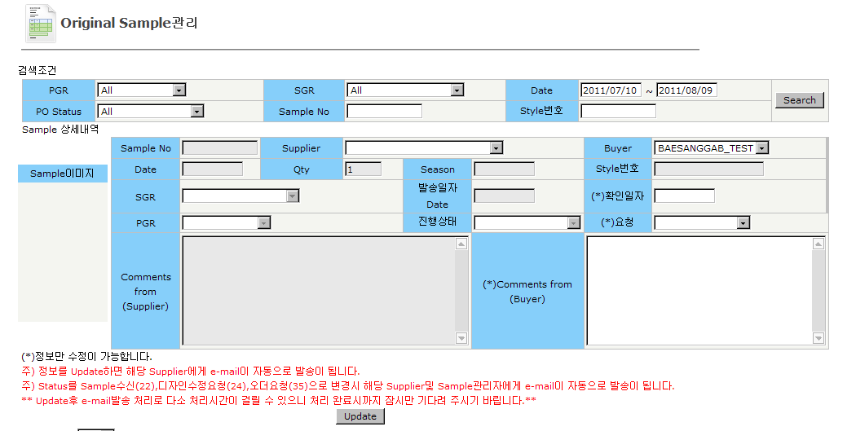
1-2. 스타일번호 또는 샘플번호로 샘플조회
#A
#C
#B
※설명 (A ->C까지 순차적으로 진행하시면 됩니다. 단, Sample No 또는 Style 번호 둘 중 필히 입력 하셔야 합니다.)
# A : 샘플관리시 좌측메뉴의 Original Sample 클릭
# B : Sample No, Style 번호를 알고 있을 때는 스타일번호 입력
# C : 검색 버튼을 클릭 검색결과가 나옵니다.(단, Sample No 또는 Style 번호 둘 중 필히 입력 하셔야 합니다.)

Slide 5
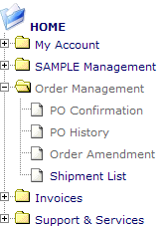
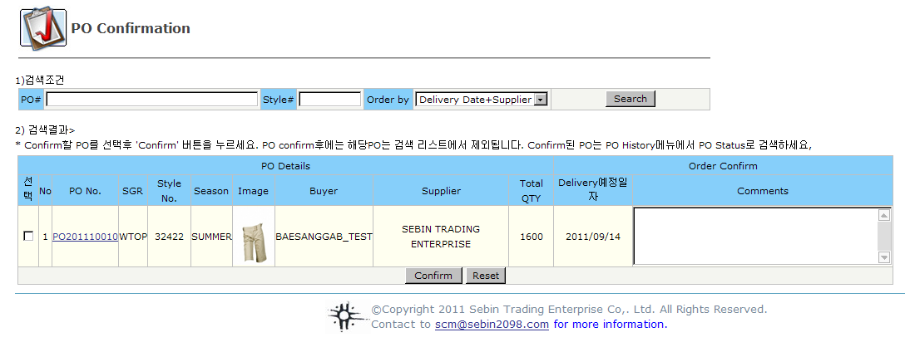
2-1. PO 상세화면
#A
#B
※설명 (A ->B까지 순차적으로 진행하시면 됩니다. 단, Sample No 또는 Style 번호 둘 중 필히 입력 하셔야 합니다.)
# A : 좌측메뉴의 PO Confirmation 클릭
# B : PO No.클릭시 확정전Po상세화면으로 이동 ( 5페이지 참조)

Slide 6
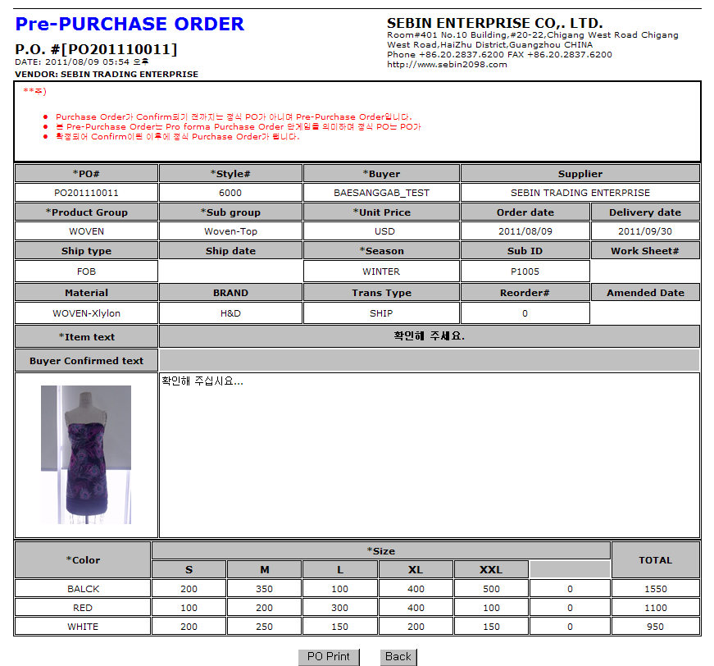
2-1. 오더 상세화면 – 상세화면 조회
#PO 확정전
#A
#B
※설명
# A : Pre PO 프린터
# B : PO Confirm 리스트 화면으로이동

Slide 7
2-2. 오더 Confirm
#A
#B
#D
#C
※설명 (A ->D까지 순차적으로 진행하시면 됩니다.)
# A : 좌측메뉴의 PO Confirmation 클릭
# B : PO Confirm 대상 PO 체크
# C : 대상PO에 커멘트 있을 시에 커멘트 작성
# D : Confirm 버튼 클릭 하면 확정 PO가 됩니다.

Slide 8
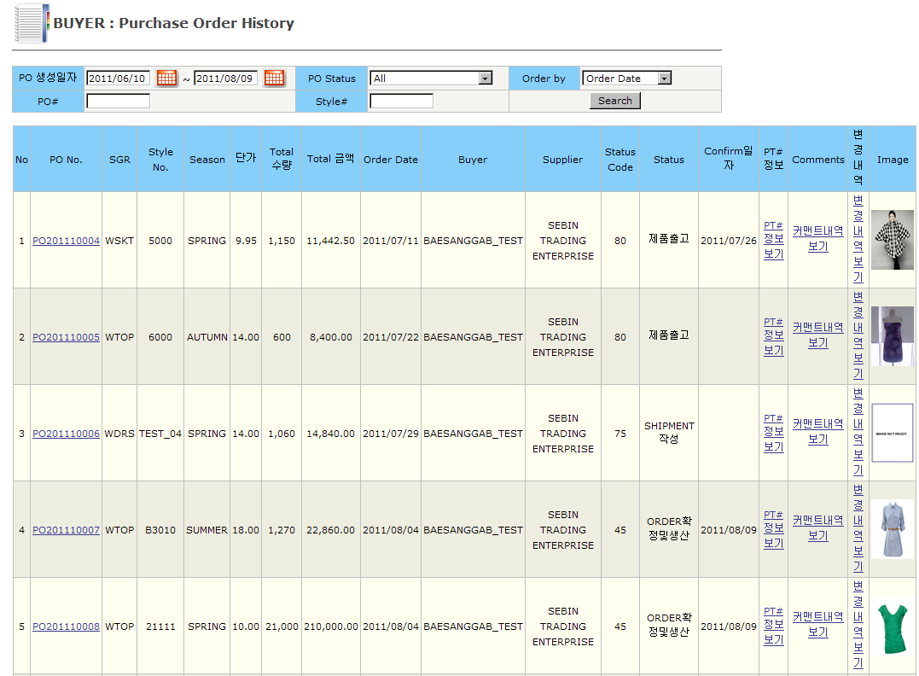
2-3. PO History / 확정 PO 상세조회
#A
#B
※설명 (A ->B까지 순차적으로 진행하시면 됩니다.)
# A : 좌측메뉴의 PO History 클릭
# B : PO No.클릭시 확정 Po상세화면으로 이동 ( 8페이지 참조)

Slide 9
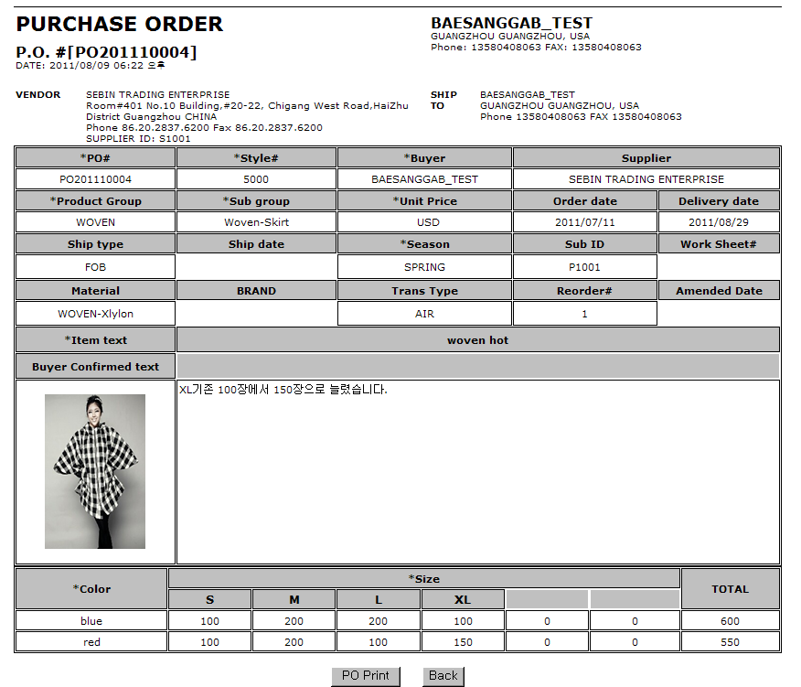
2-3. PO History / 확정 PO 상세조회
#PO 확정
#A
#B
※설명
# A : PO 프린터
# B : PO History 리스트 화면으로 이동

Slide 10
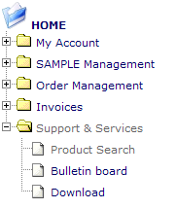
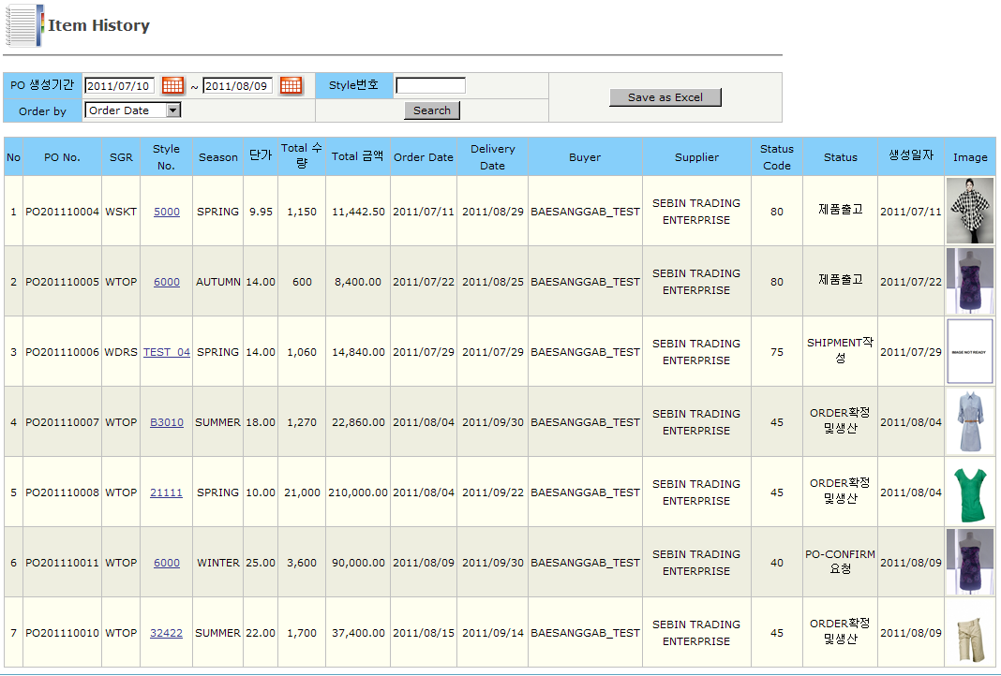
3-1. PO(오더) 진행 사항 모니터링
#B
#C
#A
※설명
# A : 좌측메뉴의 Product Search 클릭 (현재진행중인 제품을 포함하여 지난 과거의 제품의 모든 정보를 조회 할 수 있음.)
# B : 검색조건 (Style번호를 알고 있을 때에는 스타일번호 검색 가능함)
# C : 현재 진행중인 제품들의 진행 상태를 나타냄

